Slide 1
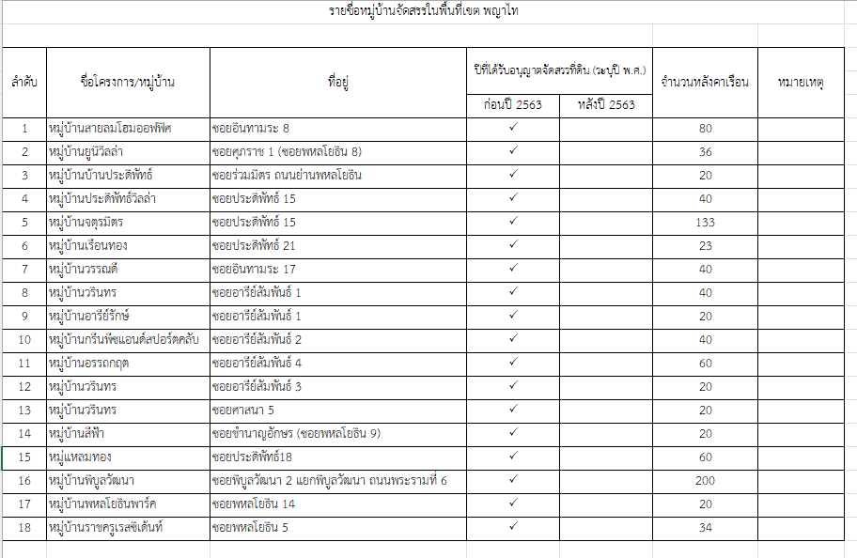
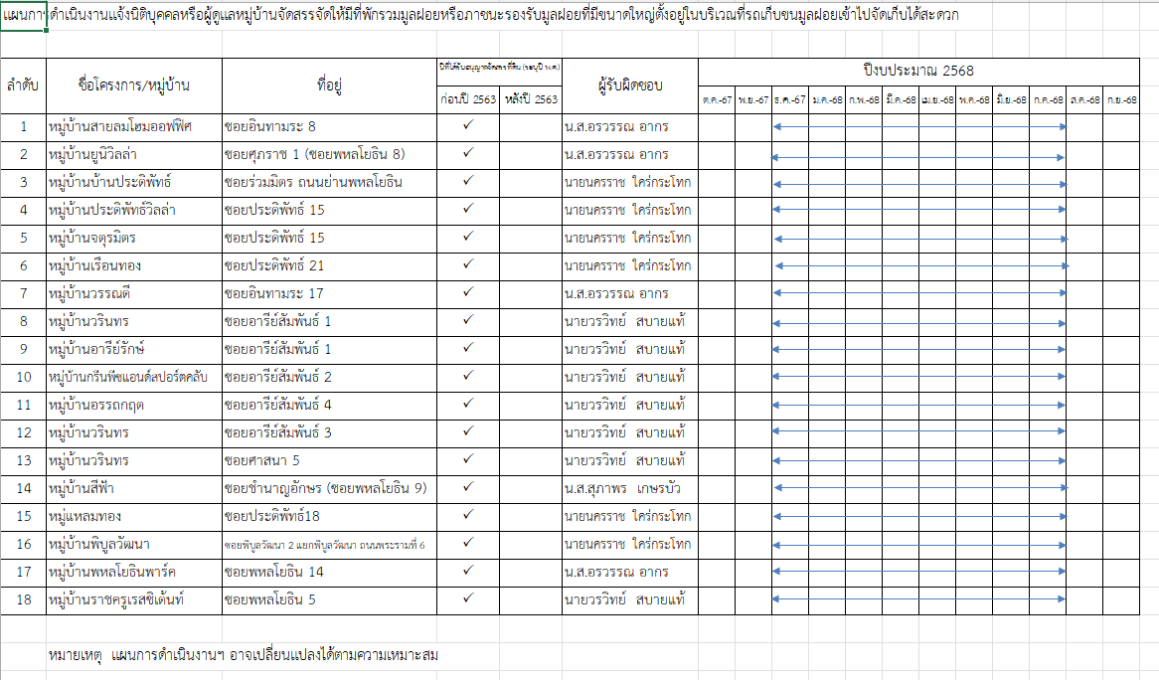
รายชื่อหมู่บ้านจัดสรร และแผนการดำเนินงานฯ

